Slide 1
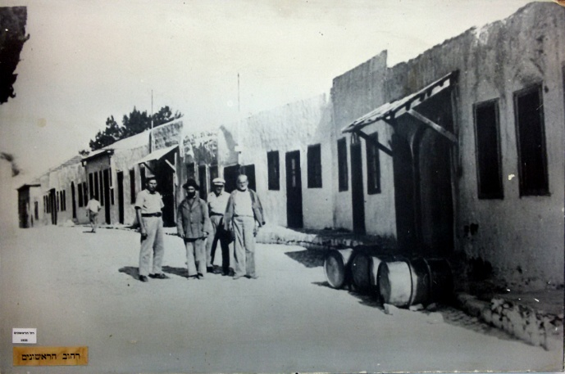
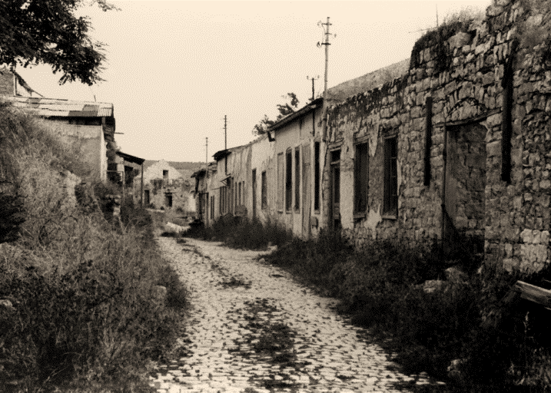
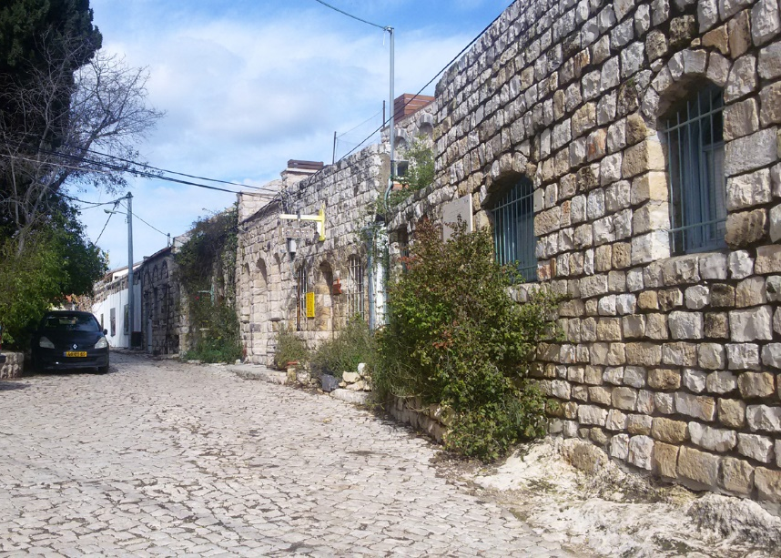
1935
ארכיון ראש פינה
(צלם לא ידוע)
המושבה ההיפית והפוסט היפית
בראש פינה העתיקה
1966
צילום: אבי נווה
2019
צילום: טל אלוהב
טל אלוהב
אוניברסיטת תל אביב
מריאנה רוח-מדבר שפירא
המכללה האקדמית צפת

Slide 2
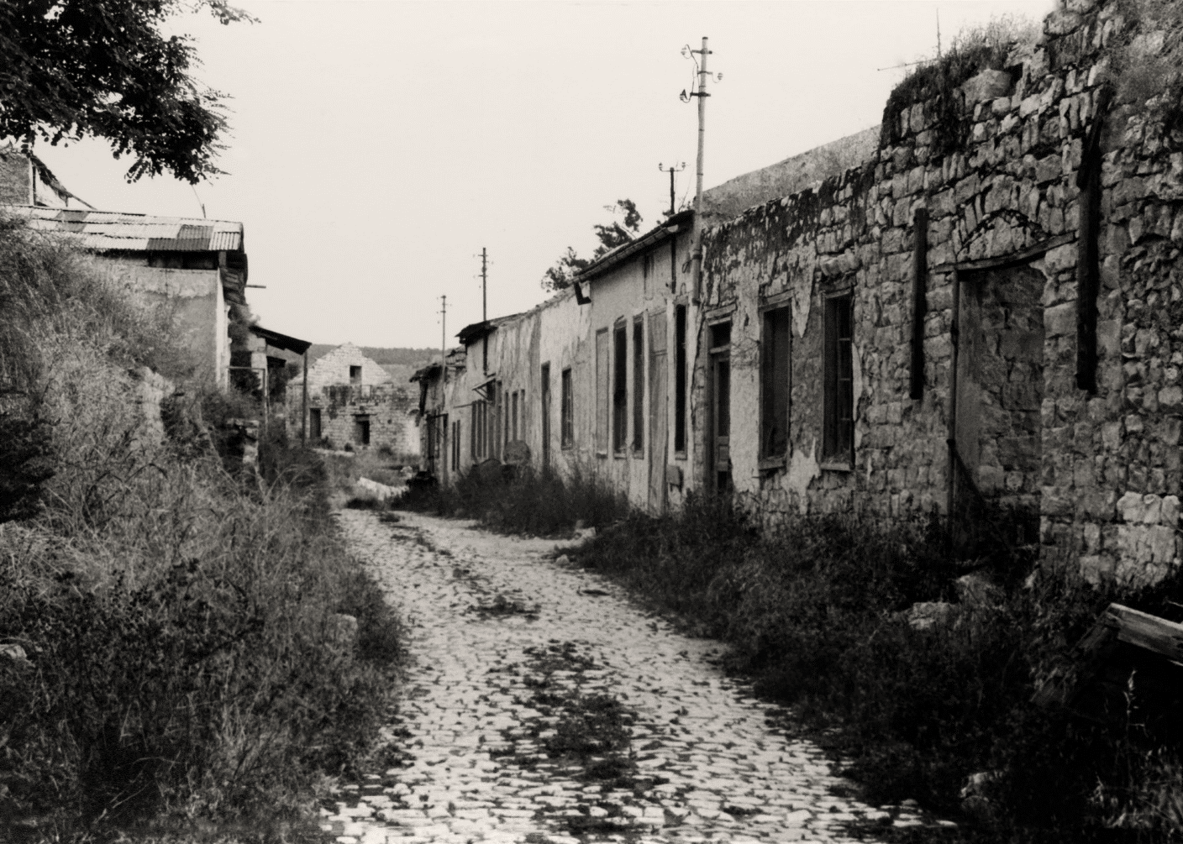
פתיח
פתיח
הגל הראשון
היפים בטבע
1964—אמצע ה-1970'
"גלוקליות" והיפיות:
בועה מקומית יוצאת דופן
על רקע שנות ה-60 הישראליות
הגל השני
התמסדות ולימוד רוחני
אמצע ה-1970'—אמצע ה-1980'
הגל השלישי
רוחניות, תיירות ציונות
סוף ה-1980' עד היום
מקור הצביון ה'רוחניקי' של ראש-פינה

Slide 3
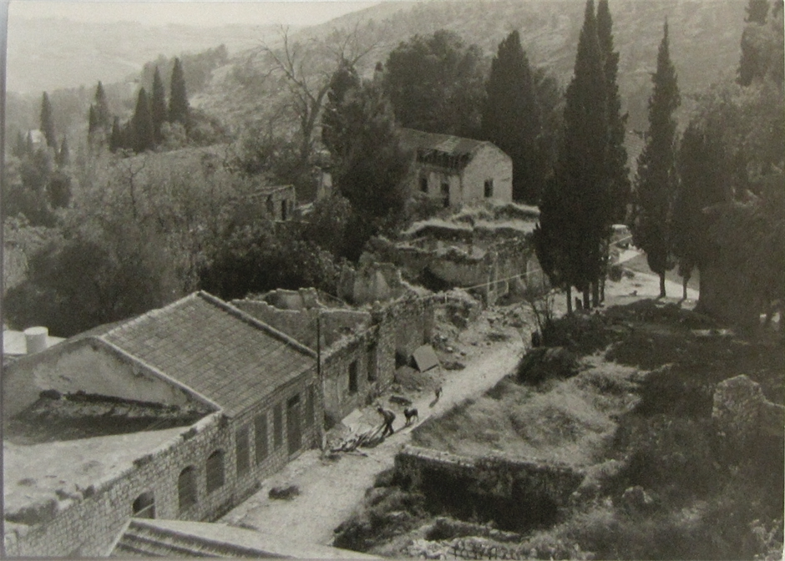
הרחוב העליון בראש פינה העתיקה בתחילת שנות ה-70
פתיח
הגל הראשון
היפים בטבע
1964—אמצע ה-1970'
הגל השני
התמסדות ולימוד רוחני
אמצע ה-1970'—אמצע ה-1980'
הגל השלישי
רוחניות, תיירות ציונות
סוף ה-1980' עד היום
מקור הצביון ה'רוחניקי' של ראש-פינה

Slide 4
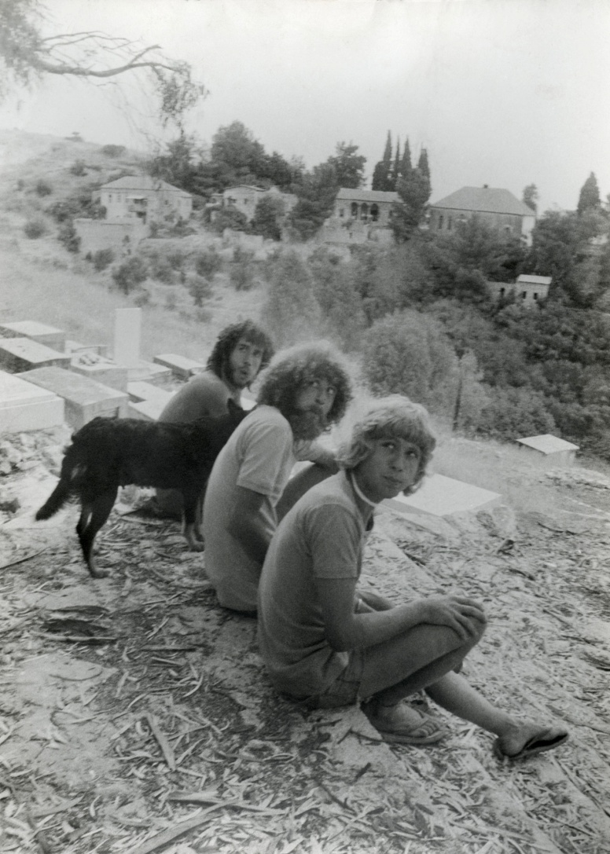
פתיח
Hippies
Sixties
הגל הראשון
היפים בטבע
1964—אמצע ה-1970'
Squatting
Off the grid
הגל השני
התמסדות ולימוד רוחני
אמצע ה-1970'—אמצע ה-1980'
"ראש פנה" היתה רעיון. כעין אידיאה שהפכה למשאת נפש ועיר מקלט לכל הנפשות הבודדות ששמעה הגיעה אליהן מפה לאוזן. כפליטים נקבצו ובאו אליה בשקט בוהמיינים שמאסו במוסכמות, "דָרווישים" שהיו אך תיירים בחיים של עצמם, ילדי פרחים ונביאי שקר ואמת. ובקיצור: זרוקי כל העולם.
[יוסי גלאון]
הגל השלישי
רוחניות, תיירות ציונות
סוף ה-1980' עד היום
מקור הצביון ה'רוחניקי' של ראש-פינה

Slide 5
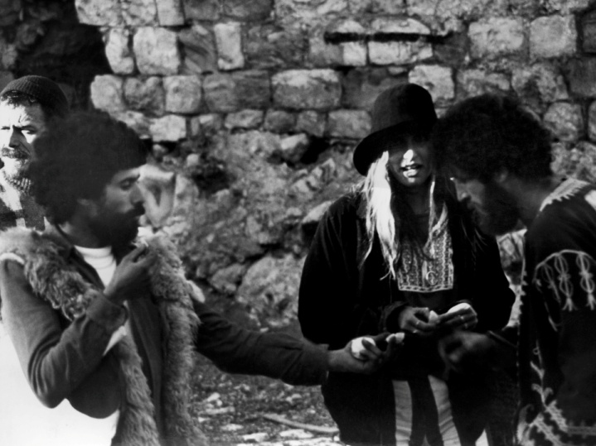
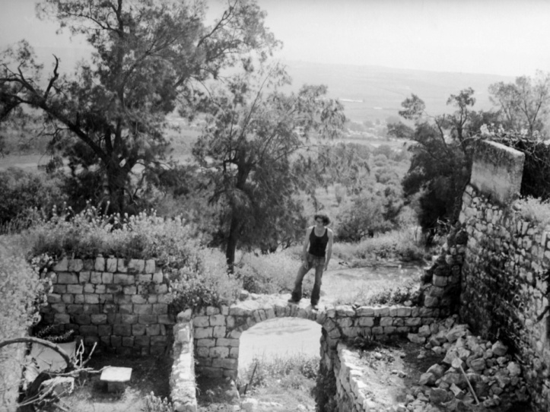
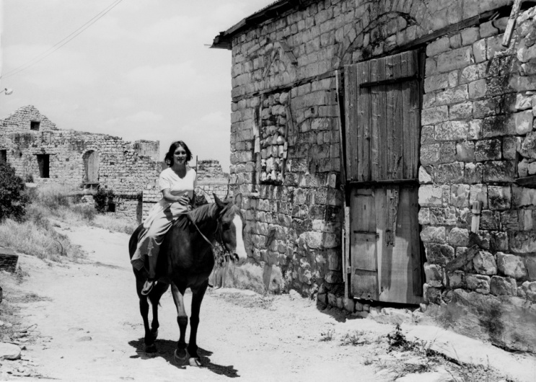
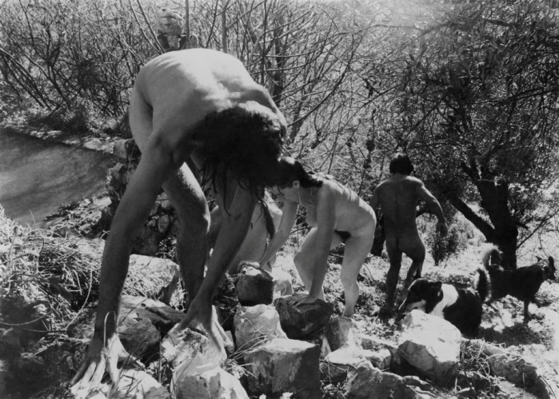
הקהילה ההיפית ברחוב העליון
פתיח
הגל הראשון
היפים בטבע
1964—אמצע ה-1970'
הגל השני
התמסדות ולימוד רוחני
אמצע ה-1970'—אמצע ה-1980'
הגל השלישי
רוחניות, תיירות ציונות
סוף ה-1980' עד היום
מקור הצביון ה'רוחניקי' של ראש-פינה

Slide 6
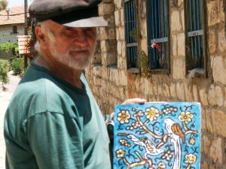
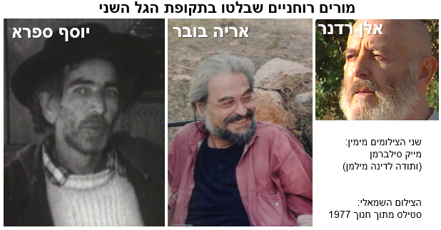
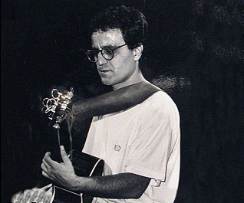
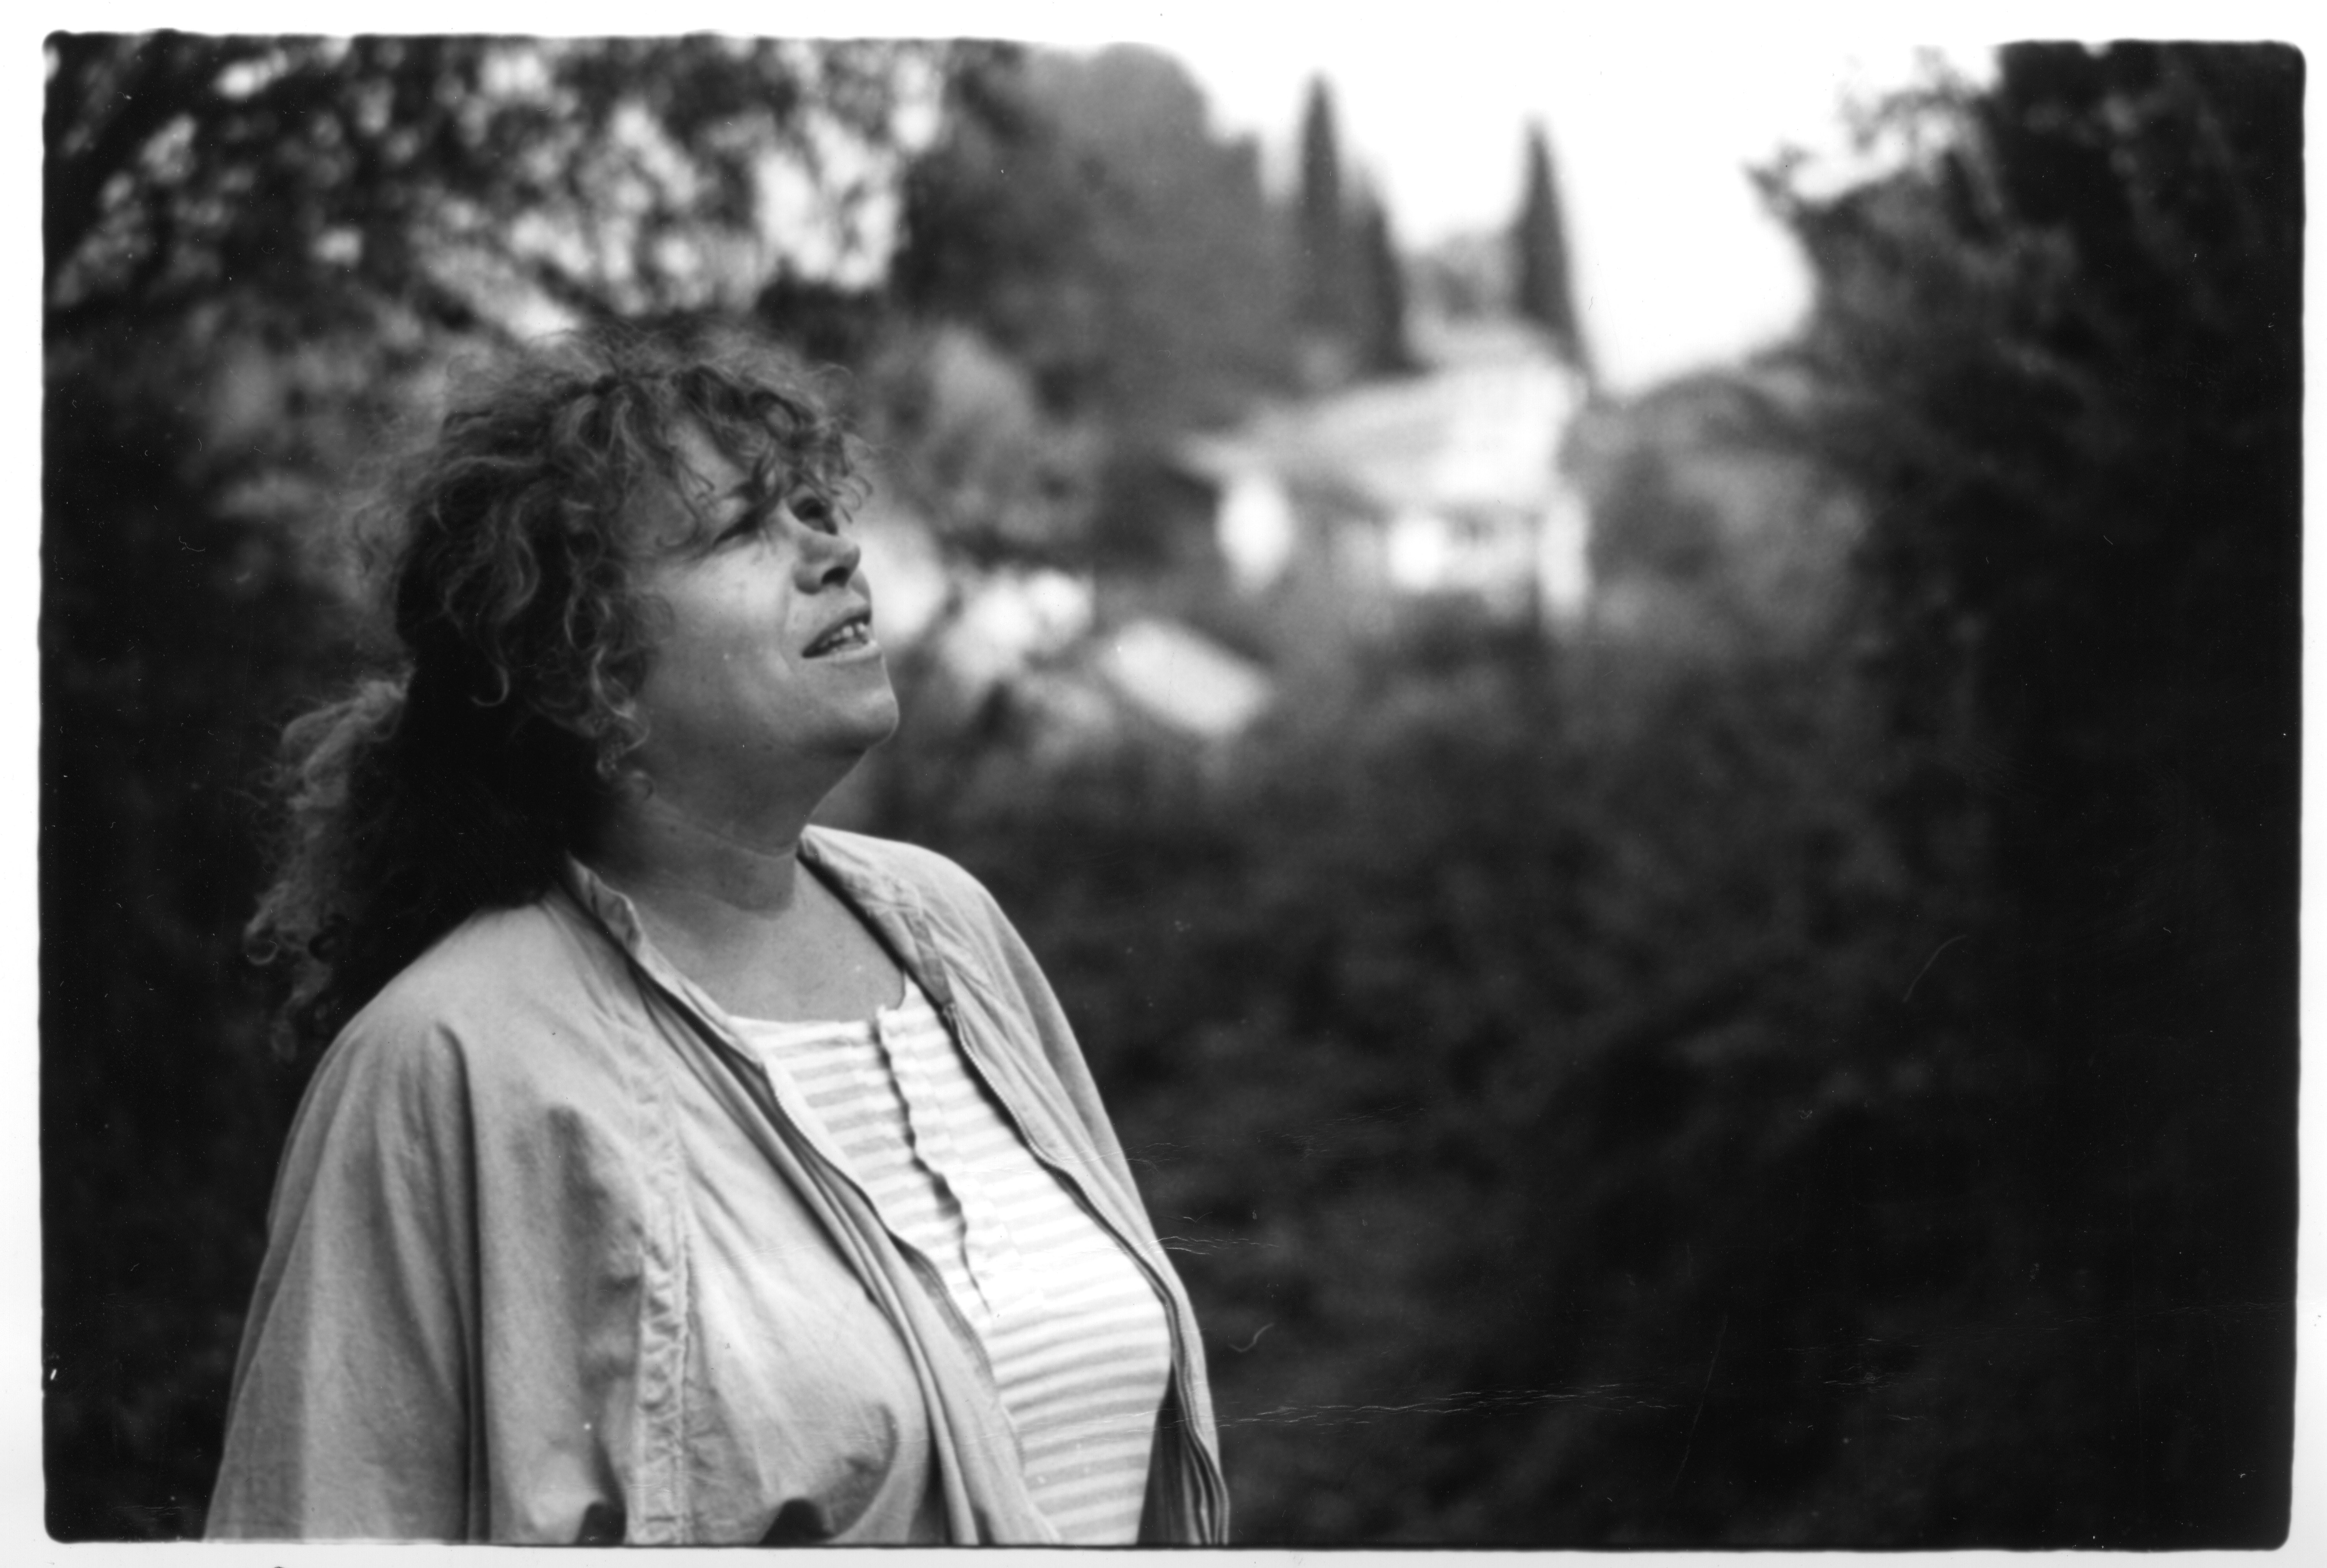


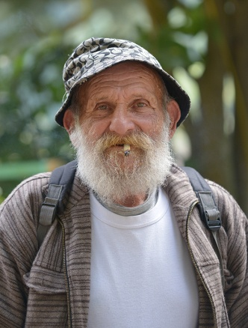
מורים רוחניים, אמנים ואנשי שוליים
פתיח
אריה אקשטיין
הגל הראשון
היפים בטבע
1964—אמצע ה-1970'
הגל השני
התמסדות ולימוד רוחני
אמצע ה-1970'—אמצע ה-1980'
הגל השלישי
רוחניות, תיירות ציונות
סוף ה-1980' עד היום
מקור הצביון ה'רוחניקי' של ראש-פינה
דרורה חבקין

Slide 7
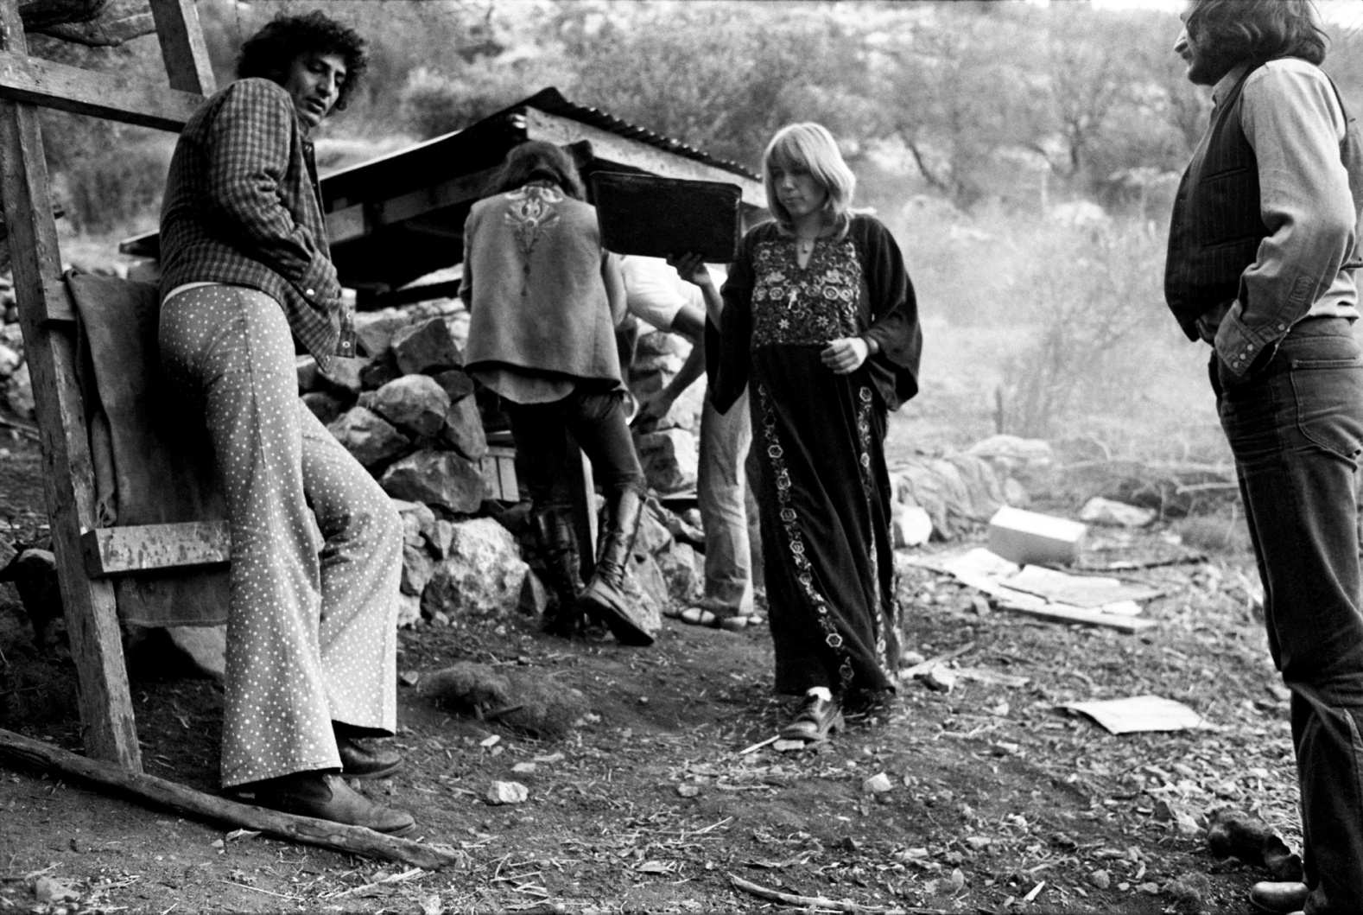
– הבית בואדי
המושבה ההיפית מתרחבת
פתיח
הגל הראשון
היפים בטבע
1964—אמצע ה-1970'
הגל השני
התמסדות ולימוד רוחני
אמצע ה-1970'—אמצע ה-1980'
הגל השלישי
רוחניות, תיירות ציונות
סוף ה-1980' עד היום
מקור הצביון ה'רוחניקי' של ראש-פינה

Slide 8
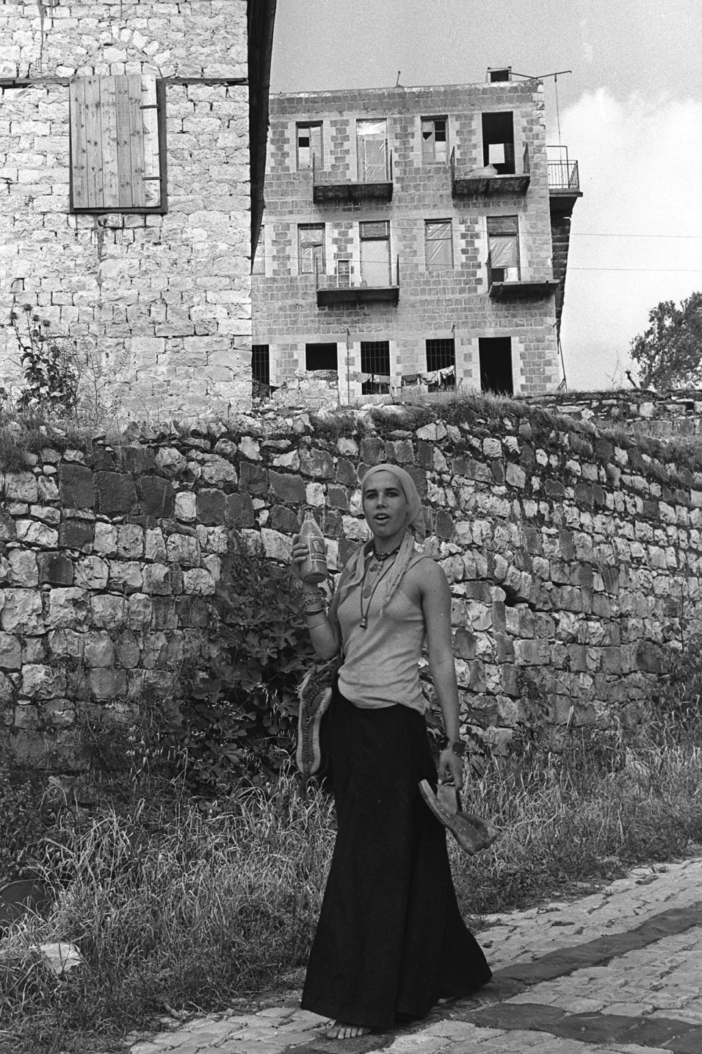
– הבית האמריקאי
המושבה ההיפית מתרחבת
פתיח
הגל הראשון
היפים בטבע
1964—אמצע ה-1970'
הגל השני
התמסדות ולימוד רוחני
אמצע ה-1970'—אמצע ה-1980'
הגל השלישי
רוחניות, תיירות ציונות
סוף ה-1980' עד היום
מקור הצביון ה'רוחניקי' של ראש-פינה

Slide 9
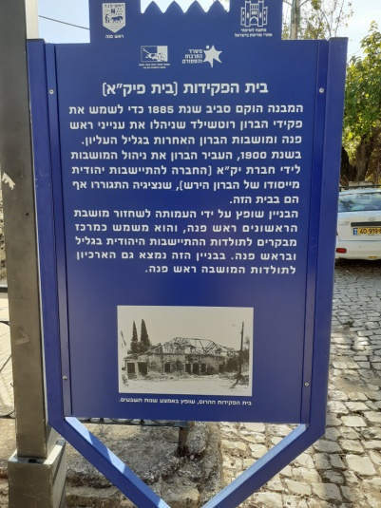
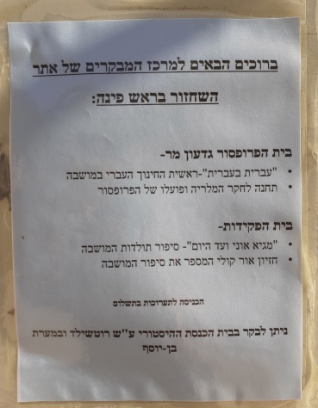
פתיח
– הנרטיב הציוני
אתר השחזור
הגל הראשון
היפים בטבע
1964—אמצע ה-1970'
הגל השני
התמסדות ולימוד רוחני
אמצע ה-1970'—אמצע ה-1980'
הגל השלישי
רוחניות, תיירות ציונות
סוף ה-1980' עד היום
מקור הצביון ה'רוחניקי' של ראש-פינה

Slide 10
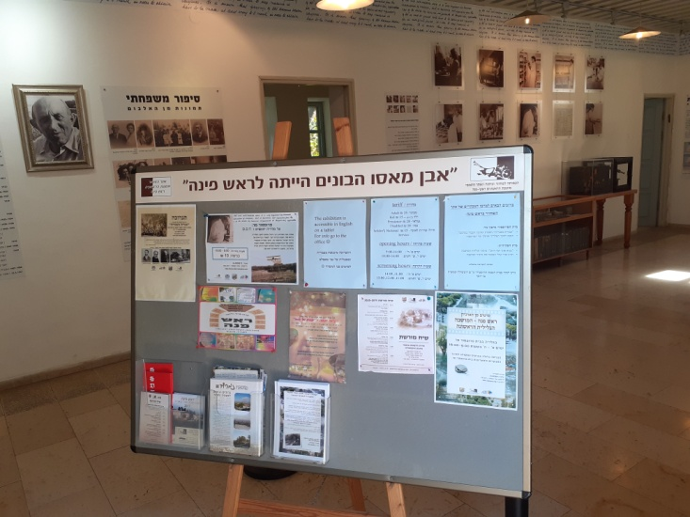
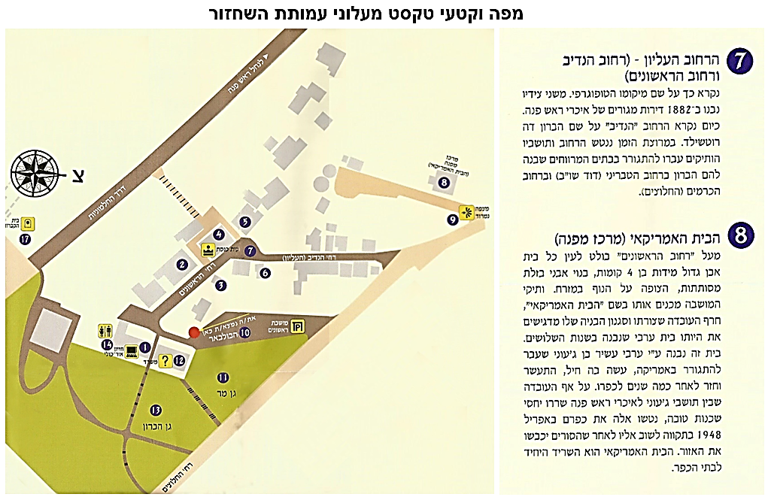
פתיח
– עלון עמותת השחזור ובית פרופ' מר
אתר השחזור
הגל הראשון
היפים בטבע
1964—אמצע ה-1970'
הגל השני
התמסדות ולימוד רוחני
אמצע ה-1970'—אמצע ה-1980'
הגל השלישי
רוחניות, תיירות ציונות
סוף ה-1980' עד היום
מקור הצביון ה'רוחניקי' של ראש-פינה

Slide 11

פתיח
– תערוכת הצילומים 'חלומות ברחוב העליון' 2014
אתר השחזור
הגל הראשון
היפים בטבע
1964—אמצע ה-1970'
הגל השני
התמסדות ולימוד רוחני
אמצע ה-1970'—אמצע ה-1980'
הגל השלישי
רוחניות, תיירות ציונות
סוף ה-1980' עד היום
מקור הצביון ה'רוחניקי' של ראש-פינה

Slide 12
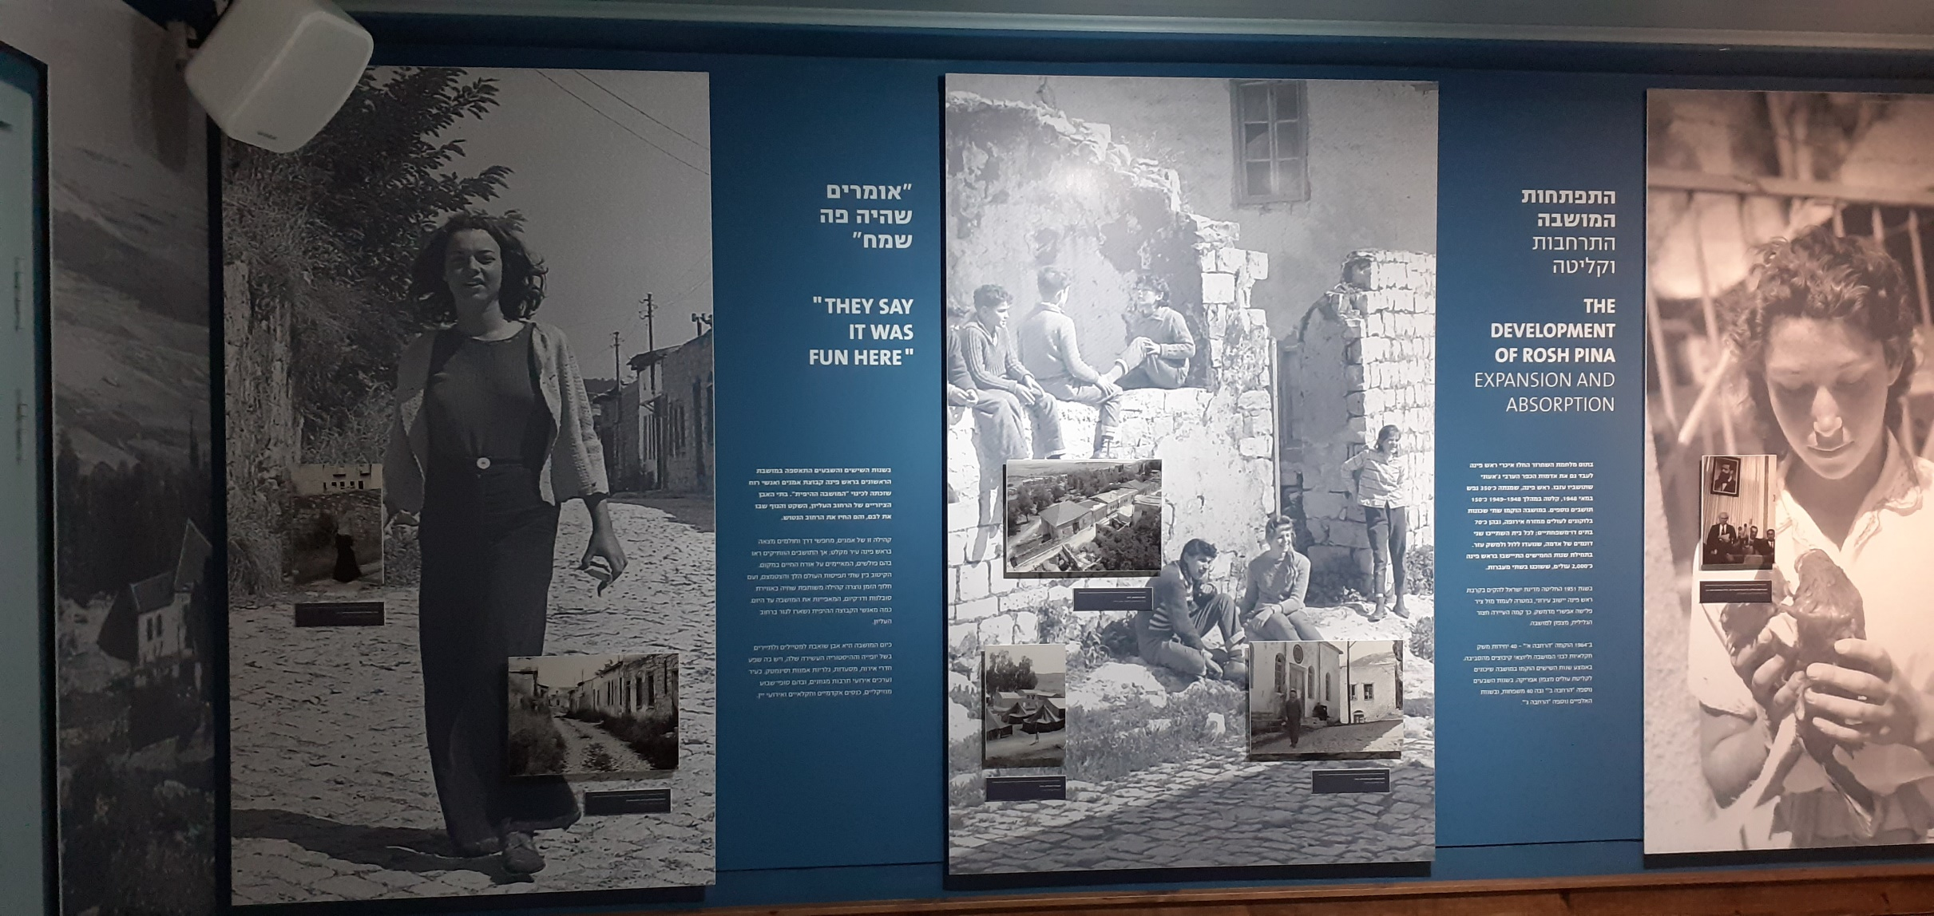
פתיח
– תצוגה חדשה במרכז המבקרים 2017
אתר השחזור
הגל הראשון
היפים בטבע
1964—אמצע ה-1970'
הגל השני
התמסדות ולימוד רוחני
אמצע ה-1970'—אמצע ה-1980'
הגל השלישי
רוחניות, תיירות ציונות
סוף ה-1980' עד היום
מקור הצביון ה'רוחניקי' של ראש-פינה

Slide 13


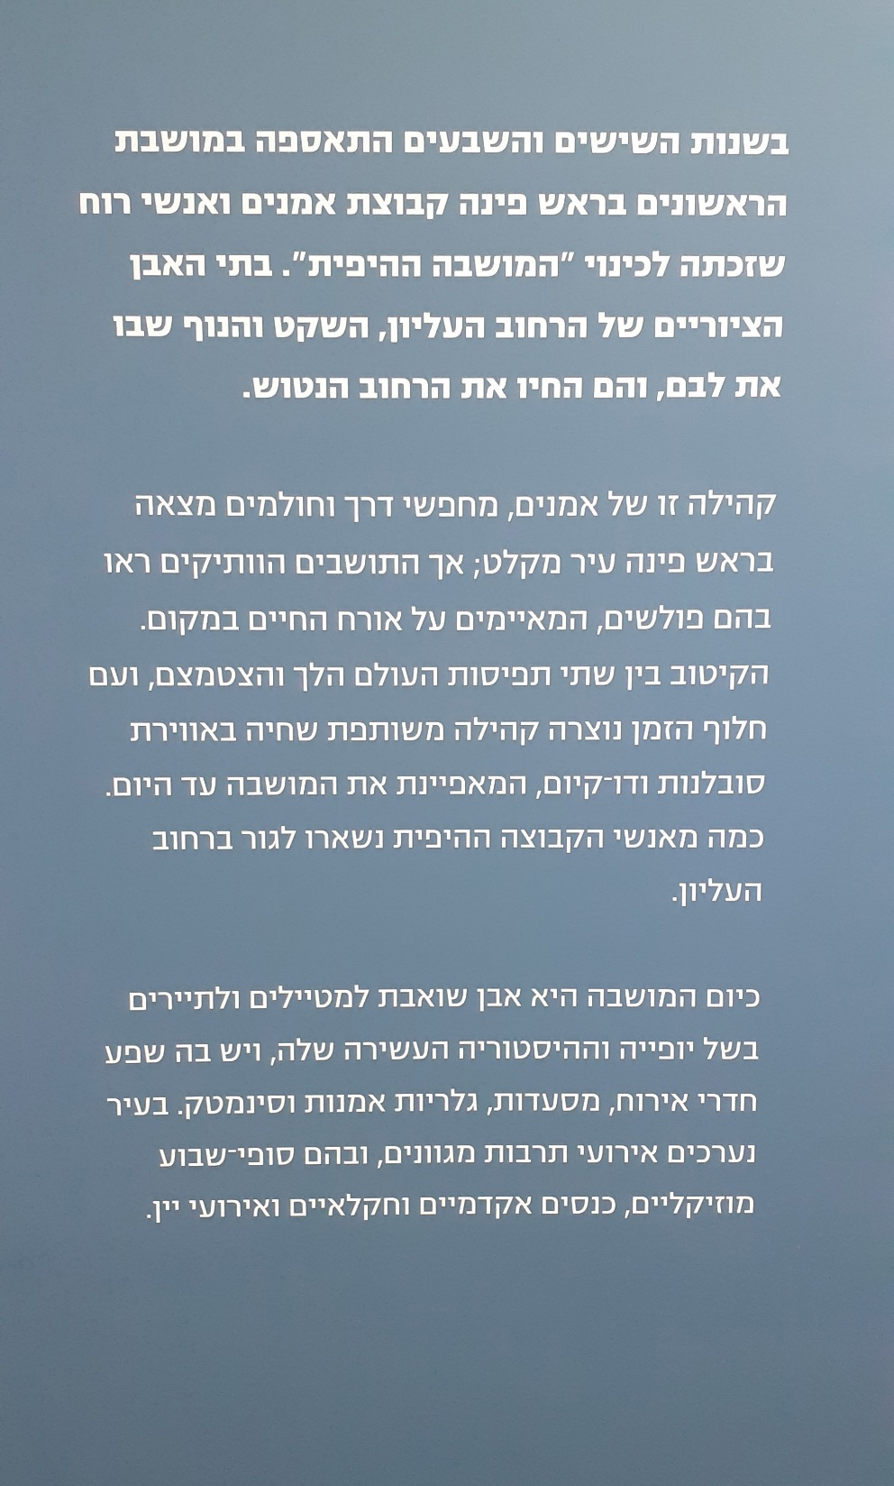
פתיח
– תצוגה חדשה במרכז המבקרים 2017
אתר השחזור
הגל הראשון
היפים בטבע
1964—אמצע ה-1970'
הגל השני
התמסדות ולימוד רוחני
אמצע ה-1970'—אמצע ה-1980'
הגל השלישי
רוחניות, תיירות ציונות
סוף ה-1980' עד היום
מקור הצביון ה'רוחניקי' של ראש-פינה

Slide 14
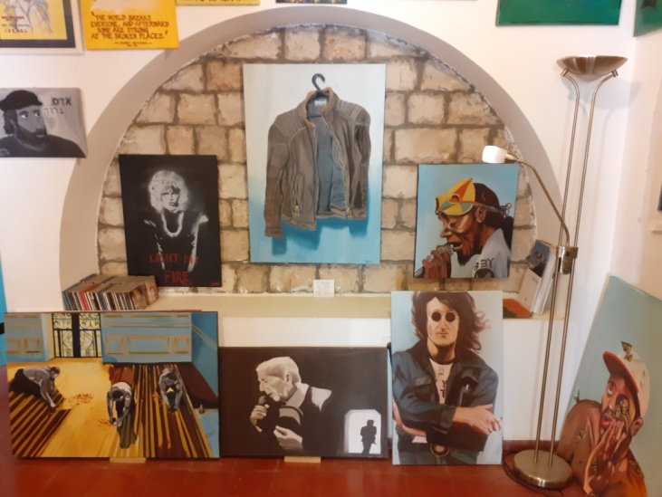
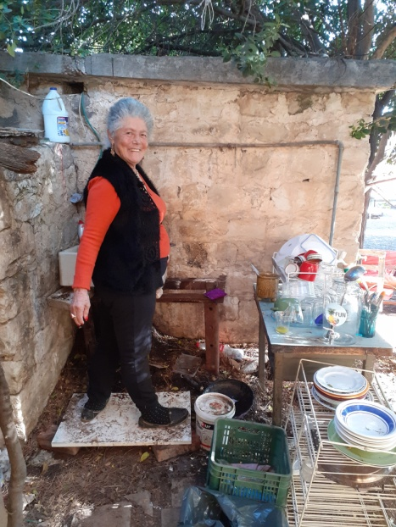
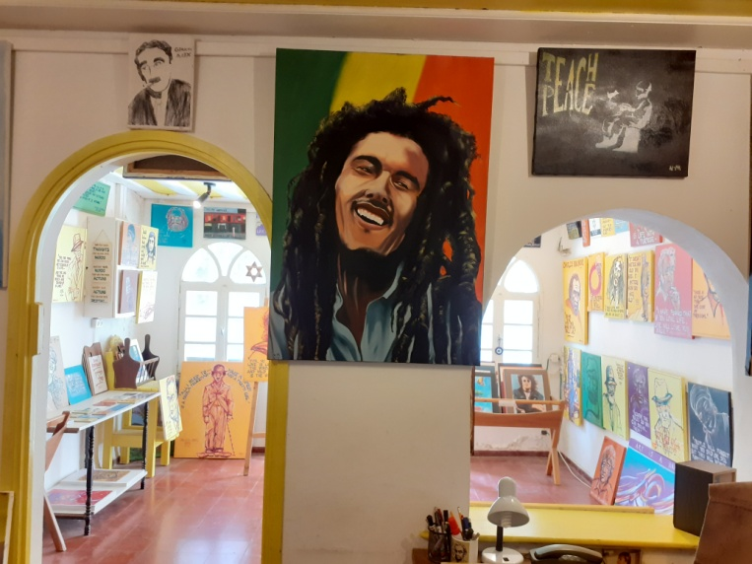
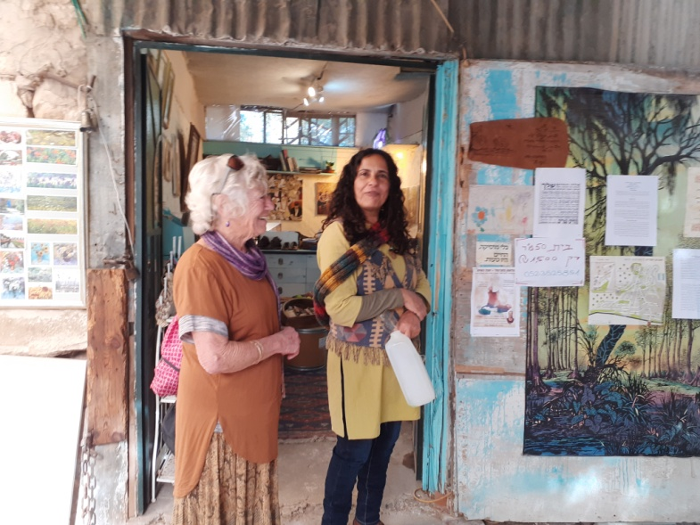
פתיח
– כיום: שרידי תקופת ההיפים
אתר השחזור
הגל הראשון
היפים בטבע
1964—אמצע ה-1970'
הגל השני
התמסדות ולימוד רוחני
אמצע ה-1970'—אמצע ה-1980'
הגל השלישי
רוחניות, תיירות ציונות
סוף ה-1980' עד היום
מקור הצביון ה'רוחניקי' של ראש-פינה

Slide 15

פתיח
הגל הראשון
היפים בטבע
1964—אמצע ה-1970'
שלושה דימויים רווחים לראש פינה כיום
הגל השני
התמסדות ולימוד רוחני
אמצע ה-1970'—אמצע ה-1980'
דימוי רוחני-אלטרנטיבי
קהילות רוחניות, מרכזי לימוד,
מוצרי 'טבע', טיפולי גופנפש, פעילות אקולוגית,
פסטיבל מחווה לוודסטוק...
דימוי ציוני
מורשת: העליה הראשונה,
חקלאות, אם המושבות
הגל השלישי
רוחניות, תיירות ציונות
סוף ה-1980' עד היום
דימוי תיירותי
צימרים, יין בוטיק, פינוקים
מקור הצביון ה'רוחניקי' של ראש-פינה

Slide 16
1935
ארכיון ראש פינה
(צלם לא ידוע)
המושבה ההיפית והפוסט היפית
בראש פינה העתיקה
1966
צילום: אבי נווה
2019
צילום: טל אלוהב
טל אלוהב
אוניברסיטת תל אביב
מריאנה רוח-מדבר שפירא
המכללה האקדמית צפת

